Slide 1
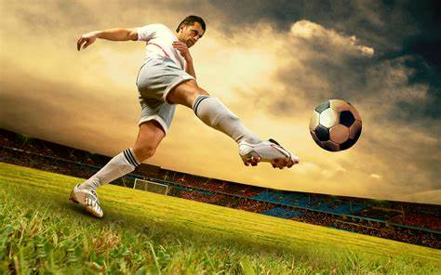
Diskriminierung und Rassismus im Profi Fußball
Von Noah und Karish

Slide 2
Inhaltsverzeichnis
Definition von Rassismus und Diskriminirung
Beispiele im Profi Fußball
Hautfarbe
Outings
Etc.
Realtion zwischen Normaler und Profi Welt
FAZIT
4. Diskussion ? (eindämmung)

Slide 3
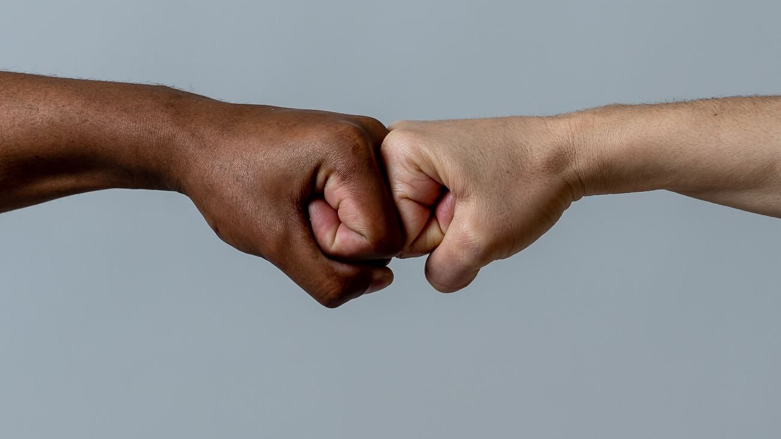
Was ist Diskriminierung und Rassismus?

Slide 4
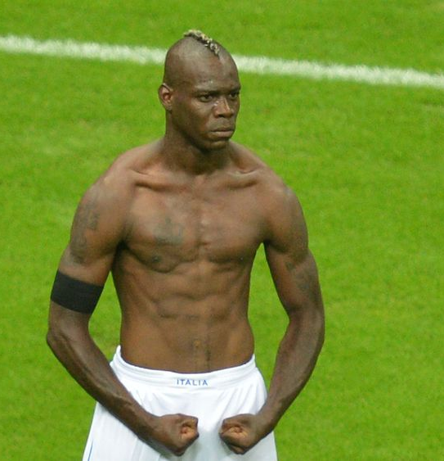
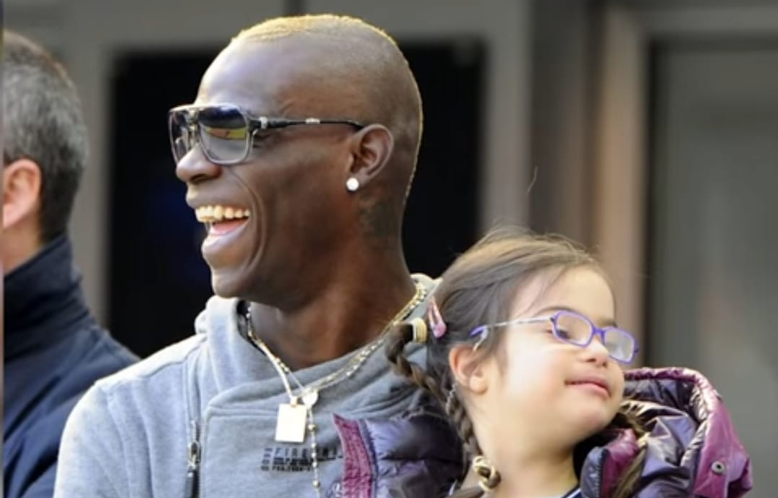
Mario Balotelli
Wer ist Balotelli?
-Karriere in jungen Jahren
-Skandale (Prügelei mit mitspielen und Trainer vor wichtigen Spieln Feiern gehen)
-engagiert sich für Benachteiligter Kinder

Slide 5
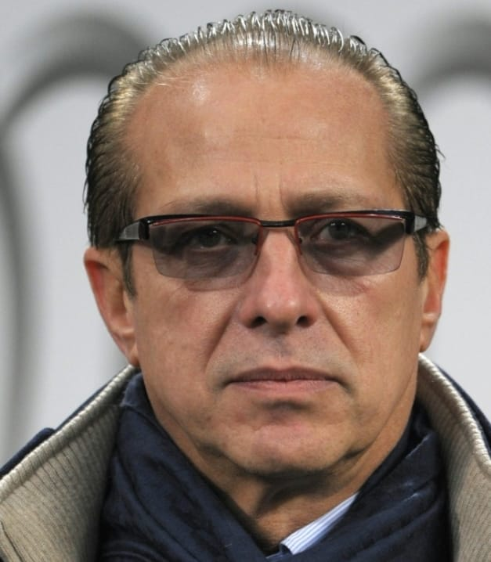
Rassismus gegenüber Balloteli
-Bereits Erfahrungen in der Kindheit und in der Jugend 2013:Wechsel zum AC Milan
-Rassistische Ausage vom Vize- Präsidenten (Paolo Berlusconi) des AC Milan
-Paolo Berlusconi bestreitet das dies Rassistisch gemeint war

Slide 6
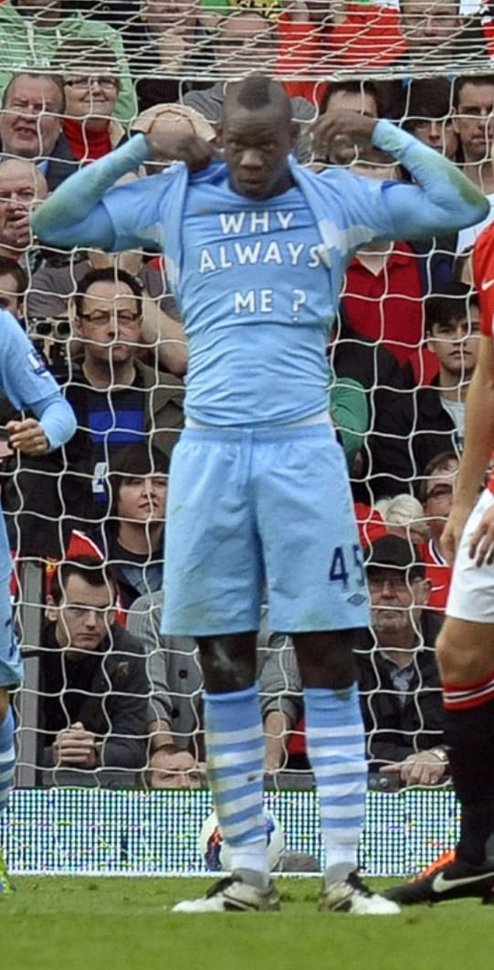
-Ballotelli wurde mit Bananen beworfen
-Affen Geräusche haben Fans imitiert
-Partie musste unterbrochen werden

Slide 7
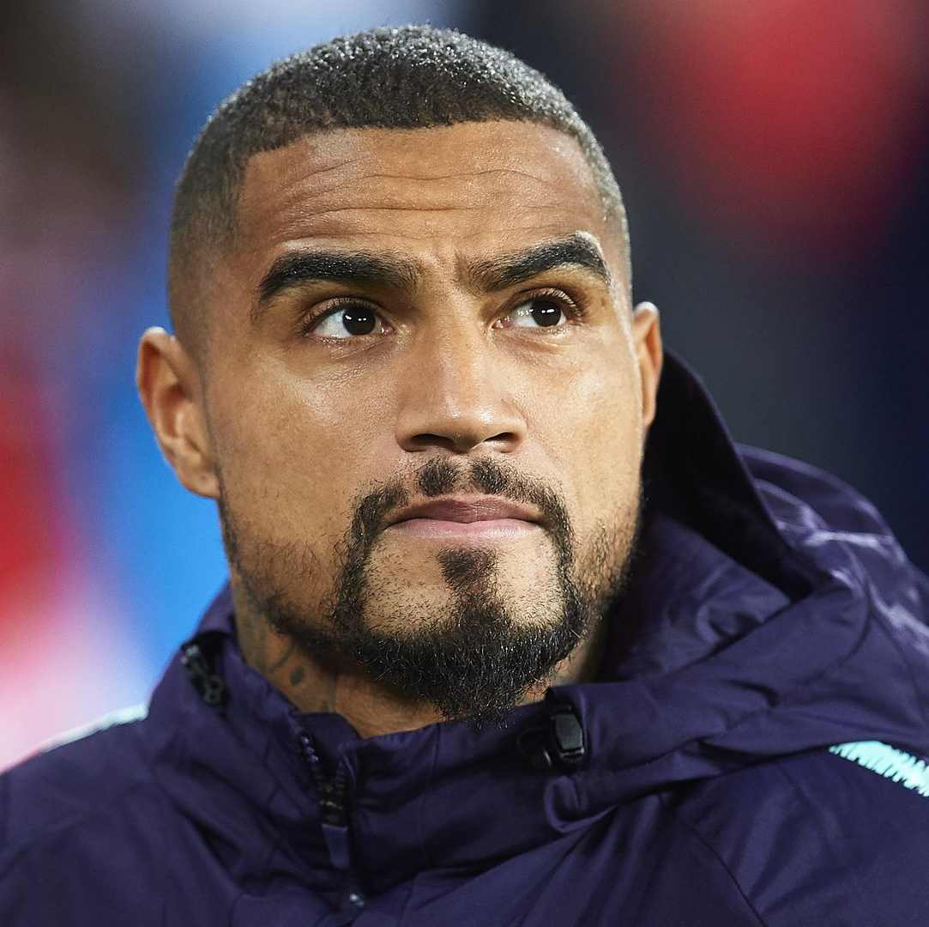
Kevin Prince Boateng
Wer ist er?
Spielte bei Internationalen Topclubs
Die extravagante Art von Boateng machte sich zu beschaffen
Kämpft gegen Rassismus

Slide 8
Rassismus gegenüber Boateng
Affen Geräusche haben Fans imitiert
Beleidigungen (Politische Unkorrekt)
Partrie musste abgebrochen werden.
Verließ mit gemischten Emotionen das Spielfeld.
Heute
will Anti-Rassismus-Organisation gründen

Slide 9
Kevin Prince Boateng Zitate
,, Ich hoffe dass unsere Kinder das Wort Rassismus nicht kennen werden“
,,Es ist ein Schmerz, es tut weh„ (Emotional)
,, Ich möchte nur weg aus Italien“ (Schwere Rassismus Vorwürfe)

Slide 10
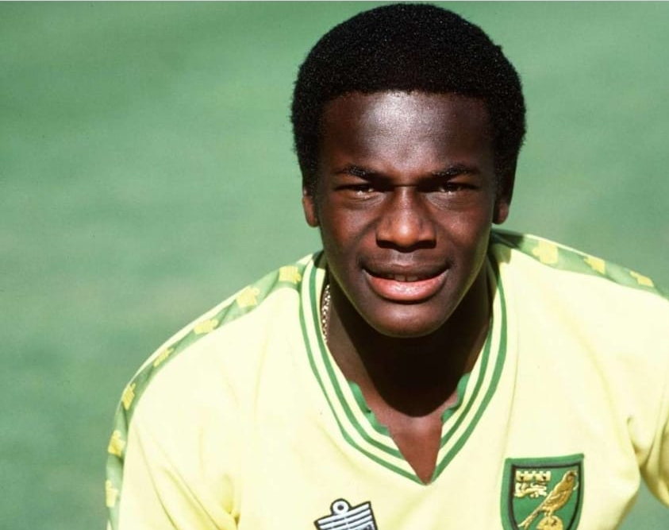
Der Tragische Fall Fashanu
-1980:Anfangs sein Karriere zum Superstar
- 1982: Trainer findet homosexualit raus
-1983:Verletzung und Depression
-1990 outing (Offizielles)
-1998 mit 37Jahren Selbstmord
-Abschiedsbrief

Slide 11
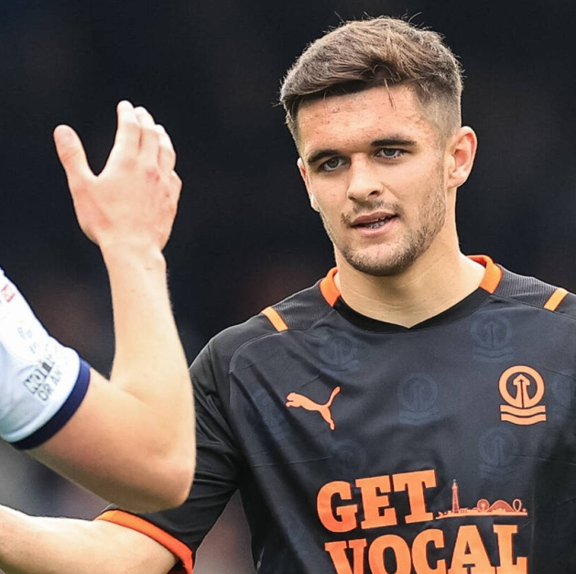
Jake Daniels
Erster Europäischer Profi welcher sich outet
Sehr großer schritt für den Weltfußball
Viele bewundern es, doch einige Anhänger verabscheuen es.

Slide 12
Der Fall Andres Escobar

Slide 13
Die Respect Kampange
Schiedsrichter, Spieler und trainer jeglicher Art werden Respektiert.
Der Respekt steht auf erster Stelle.
Viele Erwähnungen wie Schweigeminuten oder während dem Spiel.

Slide 14
Fazit
Im Fußball gibt es ein großes Rassismus Problem.
Es gibt kein Platz für sowas doch trotzdem finden sich es wieder ein.
Nicht nur in Fußball sondern überall finden man Rassismus und Diskriminierung wieder.
Diskussion?
Wie kann man Rassismus und Diskriminierung minimieren?

Slide 15
-https://www.transfermarkt.de/brian-clough/profil/trainer/19548 -https://www.kicker.de/outing-im-fussball-aengste-schikanen-ruecktritte-und-ein-freitod-803729/artikel -https://www.zdf.de/nachrichten/sport/fussball-england-jake-daniels-coming-out-100.html - https://www.welt.de/sport/fussball/internationale-ligen/article113481991/Berlusconi-Bruder-versoehnt-sich-mit-Balotelli.html -https://www.zeit.de/sport/2022-05/englischer-fussballprofi-jake-daniels-outing-homosexuell?utm_referrer=https%3A%2F%2Fwww.google.com%2F - https://youtu.be/mP5LRwxh4Bo -https://www.youtube.com/watch?v=KEWc91o0hSA -https://www1.wdr.de/stichtag/stichtag-todestag-andres-escobar-100~_mon-052022.html

